Slide 1
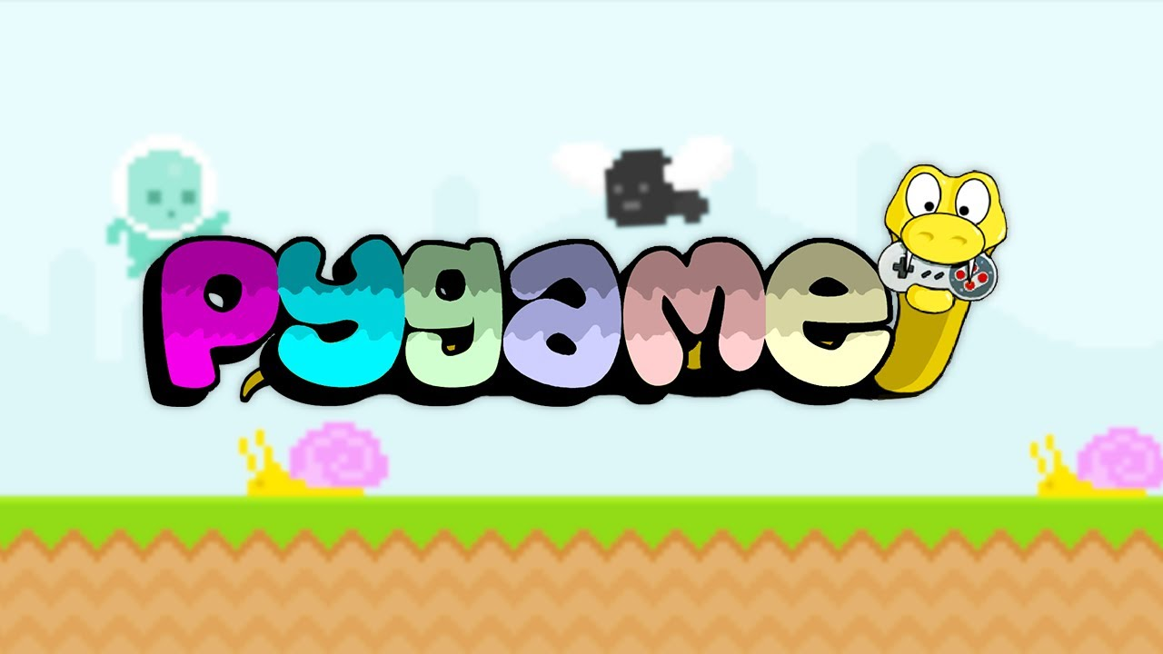

Slide 2
Instalacija pygame biblioteke
Pokrenuti Comand Prompt sa Start→cmd (u prozoru za pretragu kucati cmd I odabrati Command Prompt)
U Command Prompt prozoru otkucati:
py –m pip install pygame
Rezultat ispisane komande bi trebalo da izgleda kao na sledećoj slici:

Slide 3
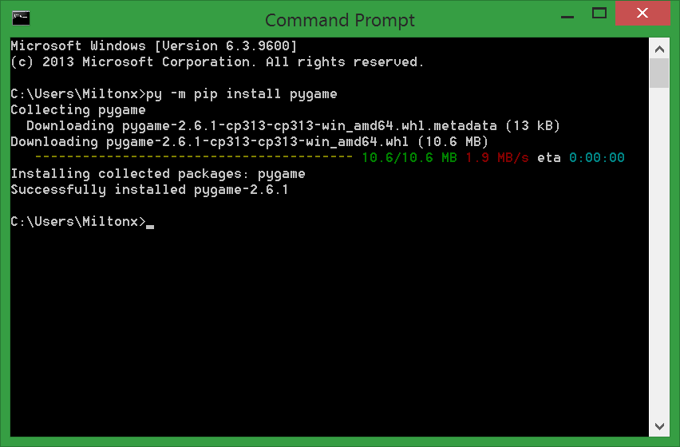

Slide 4
Korišćenje biblioteke pygame
Da bi naredbe za crtanje i animaciju bile dostupne, na početku svakog programa treba otkucati sledeći kod:
import pygame
pygame.init()
Da ne bi svaki put morali da kucate pun naziv biblioteke naredba import može da izgleda i ovako:
import pygame as pg
pg.init()

Slide 5
Položaj objekta
Položaj svake tačke u ravni se određuje na osnovu njenih koordinata. To isto važi i u Pygame prozoru za crtanje.
Razlika je u tome što koordinate tačaka u Pygame-u ne mogu biti negativne i što se koordinatni početak nalazi u gornjem levom uglu.

Slide 6
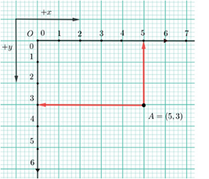

Slide 7
Crtanje trougla liniju po liniju
#Uvoz pygame biblioteke
import pygame as pg
pg.init()
#podešavanje osnovnih parametara prozora za crtanje –
#veličina prozora:
prozor = pg.display.set_mode((300,300))
#naslov
pg.display.set_caption("Crtanje trougla")
#boja
prozor.fill(pg.Color("White"))
#crtanje osnovice trougla
pg.draw.line(prozor,pg.Color("Orange"),(50,250),(250,250),4)
#crtanje bočne desne stranice
pg.draw.line(prozor,pg.Color("Blue"),(250,250),(150,50),4)
#crtanje bočne leve stranice
pg.draw.line(prozor,pg.Color("Magenta"),(150,50),(50,250),4)
# „Osvežavanje izgleda prozora za crtanje
pg.display.update()
#Pokretanje događaja: Prikazuje crtež sve dok korisnik ne klikne na X
while pg.event.wait().type != pg.QUIT:
pass
pg.quit()

Slide 8
Crtanje trougla sa komandom pygame.draw.lines
import pygame as pg
pg.init()
prozor = pg.display.set_mode((300,300))
pg.display.set_caption("Crtanje trougla")
prozor.fill(pg.Color("White"))
pg.draw.lines(prozor,pg.Color("Orange"),True,((50,250),(250,250),(150,50)),4)
pg.display.update()
while pg.event.wait().type != pg.QUIT:
pass
pg.quit()

Slide 9
Crtanje pravougaonika/kvadrata
import pygame as pg
pg.init()
prozor = pg.display.set_mode((300,300))
pg.display.set_caption("Crtanje trougla")
prozor.fill(pg.Color("White"))
# pg.draw.rect(prozor,boja,(x,y,dužina, širina),debljina_linije)
pg.draw.rect(prozor, pg.Color(„Red"), (150, 200, 100, 20), 4)
pg.display.update()
while pg.event.wait().type != pg.QUIT:
pass
pg.quit()

